Slide 1

Projeto Computacional
Mateus Reis Bastos 241008513
Samuel Rodrigues dos Santos 190037822

Slide 2
Funções
Criação de contatos
Edição de informações dos contatos
Consultar contatos existentes
Apagar contatos
Mostrar contatos adicionados

Slide 3
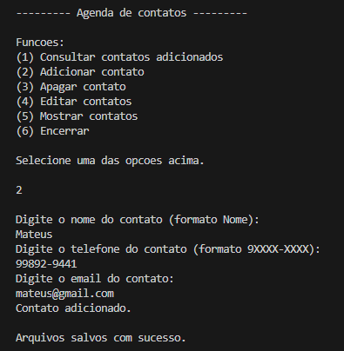
Descrição
O projeto consiste em uma agenda de contatos desenvolvida em C++ que permite a criação, consulta, edição e exclusão de contatos, além de pesquisar contatos por nome, telefone ou email. Cada contato armazena informações como nome, telefone e email, e esses dados são salvos em um arquivo CSV para persistência.

Slide 4
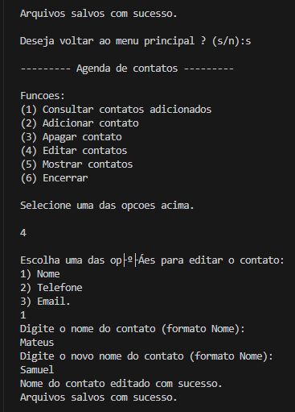
Menu
O menu do programa oferece as seguintes opções:
1) Consultar contatos adicionados.
2) Adicionar contato.
3) Apagar contato.
4) Editar contatos.
5) Mostrar contatos.
6) Encerrar o programa.
4

Slide 5
Conteúdos da Disciplina Abordados
Uso de estruturas de dados (struct) para armazenar informações dos contatos.
Manipulação de vetores para gerenciar a lista de contatos.
Leitura e escrita em arquivos CSV para persistência de dados (arquivos).
Manipulação de strings e uso de streams para processamento de dados.
Implementação de menus e interação com o usuário através de entradas e saídas padrão
Utilização de loops (for e while) para iterar sobre os contatos e realizar operações repetitivas.
Emprego de estruturas condicionais para tomada de decisões e controle de fluxo no programa.

Slide 6
Distribuição de tarefas
Mateus Reis Bastos
Desenvolvimento do código do projeto.
Criação do README do repositório do projeto no Github.
Criação dos slides de apresentação do projeto.
Samuel Rodrigues dos Santos
Desenvolvimento do código do projeto.
Gravação do vídeo de apresentação do projeto.

